Slide 1


OpenStack Korea Study
HA
2016. 05. 10
Study A, 5th weeks
PYUNGHO, SEO
VCP, CCA, RHCE
pyungho.seo@gmail.com

Slide 2

Index
HA(High Availability)
about HA
HA levels in OpenStack
Components HA Solutions
HAproxy
Corosync & pacemaker
Database HA Solutions
Fail-Over HA
Galera
MessageQue HA Solutions
Fail-Over HA
Mirrored queues

Slide 3
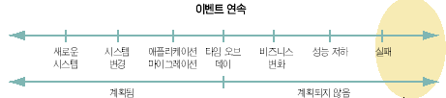
HA
Eliminate any Single Point Of Failure (SPOF) on every layer in your architecture
➔ Cope with the outage of a single component that is of critical relevance to the whole platform.
➔ Planned Downtime, Unplanned Downtime 최소화
➔ 사용자는 서비스 관점에서 언제든지 접근, 사용가능
Notes:
참고) 클라우드 컨트롤러가 다운되더라도 실제 VM의 동작에는 영향이 없으며
단지 신규VM의 생성과 클라우드 변경사항 반영 등의 작업이 불가하다

Slide 4
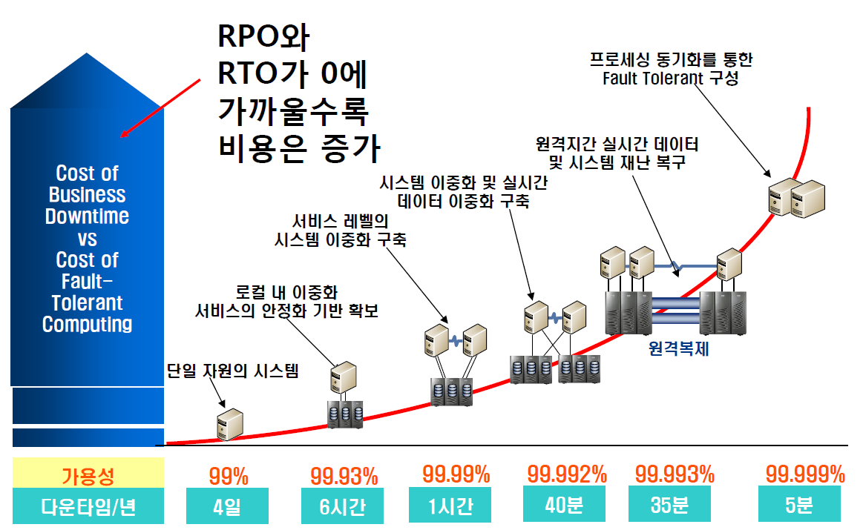
Ha레벨과 비용
(출처 : InnovationTrack_3.Red_Hat_Forum2013_Presentation-Mantech)

Slide 5
HA levels in OpenStack
L1 : physical hosts, network & storage devices, hypervisors
L2 : OpenStack services, including compute, network, and storage controllers, as well as DB and MQ
L3 : VM running on hosts that are managed by OpenStack
L4 : applications running in the VM
(출처 : Mastering OpenStack by Omar Khedher)

Slide 6
HA levels in OpenStack
L1 : physical hosts, network & storage devices, hypervisors
L2 : OpenStack services, including compute, network, and storage controllers, as well as DB and MQ
L3 : VM running on hosts that are managed by OpenStack
L4 : applications running in the VM
(출처 : Mastering OpenStack by Omar Khedher)
Notes:
노란색 부분이 오픈스택에서 현재 주로 다루는 HA범위이다

Slide 7
Openstack service 구분
Stateful Services | Stateless Services
MySQL, RabbitMQ | Nova-api, nova-conductor, glance-api, keystone-api, neutron-api, nova-scheduler, web server(Apache/nginx)
기존 request의 관련정보가 필요하며 서로 dependency가 있는 서비스
일관성을 보존하기 위해 싱크가 필요
일반적으로 매니징 어려움
기존 request의 관련정보가 필요치 않은 서비스
서비스 실패시, 다른 서버에서 실행가능
일반적으로 매니징 쉬움

Slide 8
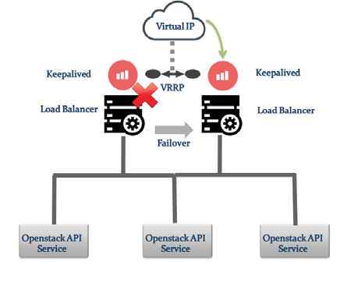
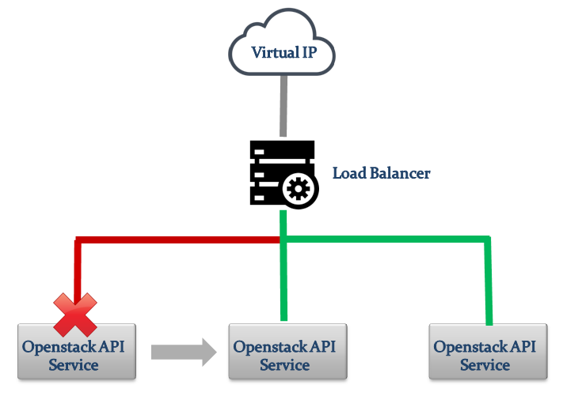
HAProxy
Service should not fail
LB should not fail
(출처 : Mastering OpenStack by Omar Khedher)
Notes:
Virtual Router Redundancy Protocol (VRRP) protocol to eliminate SPOF by making IPs highly available.

Slide 9
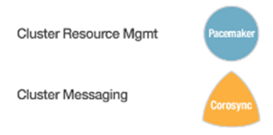
Corosync & pacemaker
Corosycn : 클러스터 노드간의 통신 담당
Pacemaker : 리소스 컨트롤 담당(start, stop, monitor)
(출처 : Linux Foundation – Openstack Administration Fundamental )

Slide 10
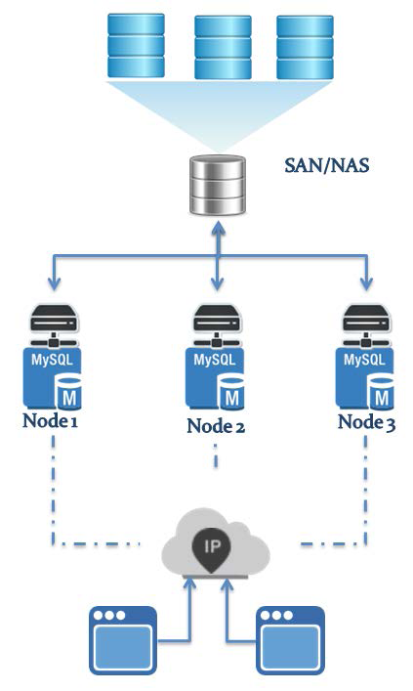
Database HA
Failover-HA(Shared Storage)
Master DB가 죽더라도 Slave DB에서 VIP를 넘겨받아 서비스
SAN환경이 SPoF 요소가 될수 있으며 고비용
Shared storage 환경에서 Fail-over 시 innoDB recovery 속도로 인해 비권고
(출처 : Mastering OpenStack by Omar Khedher)
Notes:
DRBD : Distributed Replicated Block Device
https://en.wikipedia.org/wiki/Distributed_Replicated_Block_Device
With replicated storage, such as when using DRBD, the whole set of data exists twice and the two replicas are independent from each other one may go down and the other will still available
이노DB(InnoDB)는 MySQL을 위한 데이터베이스 엔진이며, MySQL AB가 배포하는 모든 바이너리에 내장되어 있다.
https://ko.wikipedia.org/wiki/InnoDB

Slide 11
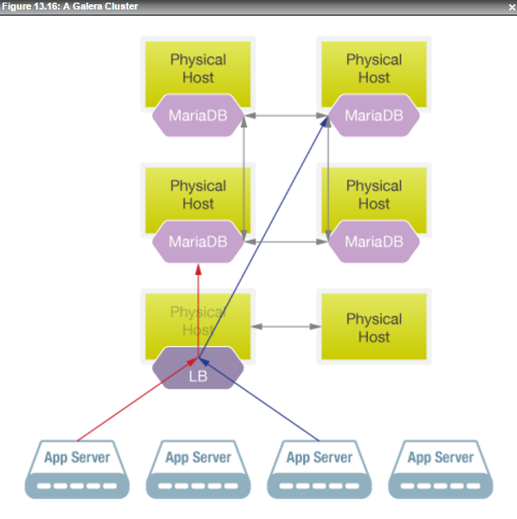
Database Ha
Galera Multimaster Replication
모든 노드가 master 노드이고 read/write 업무 수행가능
클라이언트는 Load Balancer를 통해 접속
MariaDB 모든 노드들은 동일한 데이터 저장
No shared storage 환경에 DB노드 확장이 용이
(출처 : Linux Foundation – Openstack Administration Fundamental )

Slide 12
Message Que Ha
Fail-over HA
Mirrored queues
Active/Passive
MQ가 동작하기 위한 데이터와 상태정보가 모든 노드에 저장
싱글클러스터 노드에 Pacemaker를 설치하고 fail-over 구성
Active/Active
queue가 동일 클러스터 내의 노드에 모두 미러됨
De-duplication 과 disappearing messages 문제로 비권고

Slide 13
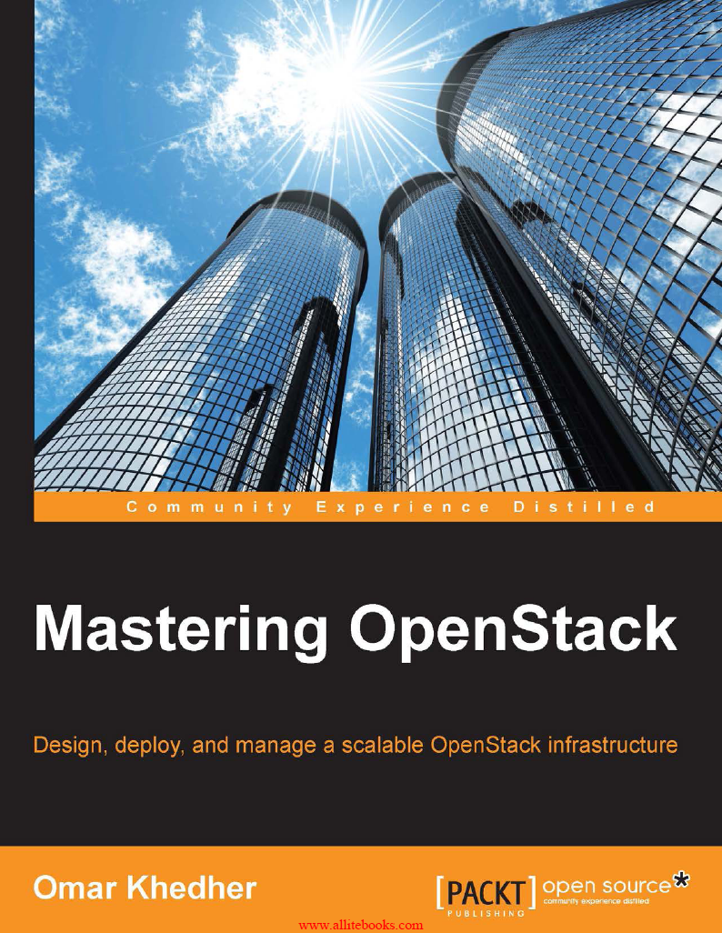
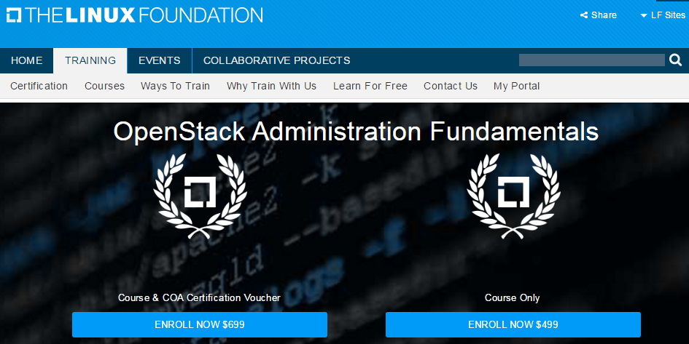
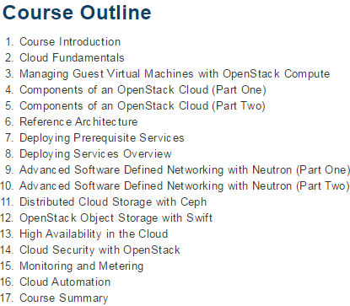
참고자료

Slide 14
Thank you

